Slide 1

TOÁN LỚP 3
LUYỆN TẬP CHUNG (TRANG 177)

Slide 2
Toán
Luyện tập chung (T.177)
Bài 1. Viết các số
Bảy mươi sáu nghìn hai trăm bốn mươi lăm:
Năm mươi mốt nghìn tám trăm linh bảy:
Chín mươi nghìn chín trăm:
Hai mươi hai nghìn không trăm linh hai:
lăm
76245
51807
90900
22002

Slide 3
Bài 2. Đặt tính rồi tính
a) 54287 + 29508 b) 4508 x 3
78362 – 24935 34625 : 5
54 287
+
29 508
78 362
-
24 935
4 508
x
3
34 625
5
4 6
12
25
0
6925
83 795
53 427
13 524

Slide 4
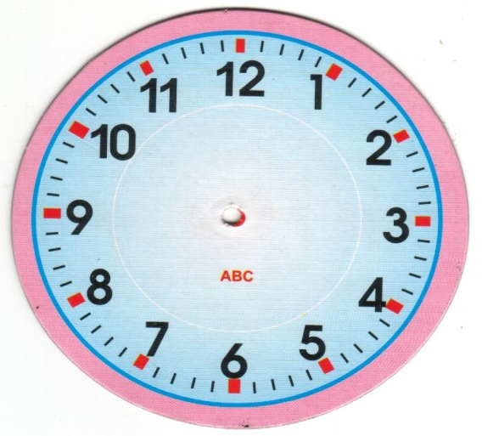
Bài 3. Đồng hồ chỉ mấy giờ ?
A
B
C.
A.
B.
10 giờ 18 phút
1 giờ 50 phút
6 giờ 35 phút
C.
hoặc 2 giờ kém 10 phút
hoặc 7 giờ kém 25 phút

Slide 5
Bài 4. Tính
a) (9 + 6) x 4
9 + 6 x 4
b) 28 + 21 : 7
= 15 x 4
= 60
= 28 + 3
= 31
(28 + 21) : 7
= 9 + 24
= 33
= 49 : 7
= 7

Slide 6
Bài 5: Mua 5 đôi dép cùng loại phải trả 92500 đồng. Hỏi mua 3 đôi dép như thế phải trả bao nhiêu tiền ?
Tóm tắt :
5 đôi dép : 92 500 đồng
3 đôi dép : ……. đồng ?
Bài giải
Số tiền phải trả cho mỗi đôi dép là:
92 500 : 5 = 18 500 (đồng)
Số tiền phải trả cho 3 đôi dép là:
18 500 x 3 = 55 500 (đồng)
Đáp số: 55 500 đồng

